Slide 1

Database MySQL

Slide 2
Apa itu MySQL
MySQL adalah sistem manajemen database relasional (RDBMS) berbasis open-source yang populer digunakan oleh kebanyakan orang.
MySQL digunakan untuk mengelola dan mengakses data dalam jumlah besar dan digunakan oleh untuk mengelola berbagai website maupun aplikasi ternama.
MySQL menggunakan bahasa perintah SQL (Structured Query Language) untuk mengakses dan memanipulasi data dalam tabel-tabel relasional.
MySQL digunakan secara luas untuk mengelola data aplikasi atau website di server.

Slide 3
Struktur Hirarki Database
Untuk mengelola database diperlukan suatu perangkat lunak yang disebut DBMS (Database Management System). DBMS merupakan suatu sistem perangkat lunak yang memungkinkan user (pengguna) untuk membuat,memelihara, mengontrol, dan mengakses database secara praktis dan efisien.

Slide 4
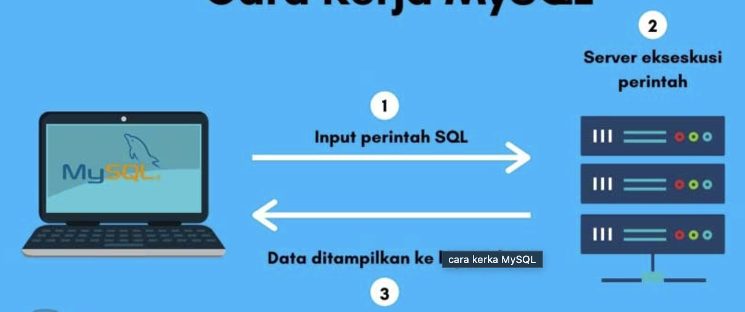
Cara Kerja MySQL
Software membuat database untuk menyimpan dan memodifikasi data serta menentukan keterkaitan antara tabel-tabel yang ada di dalamnya.
Client memberikan perintah dengan instruksi spesifik dengan bahasa pemrograman SQL.
Server akan menjalankan perintah yang diterima dan menampilkan informasi tersebut di layar client.

Slide 5
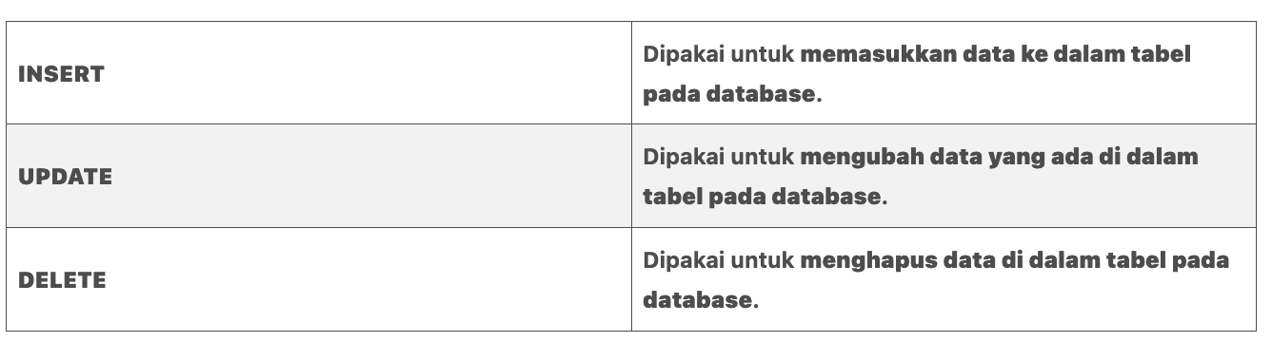
Perintah MySQL
Perintah DML
DML = Data Manipulation Language
Perintah DML pada MySQL digunakan untuk manipulasi data.

Slide 6
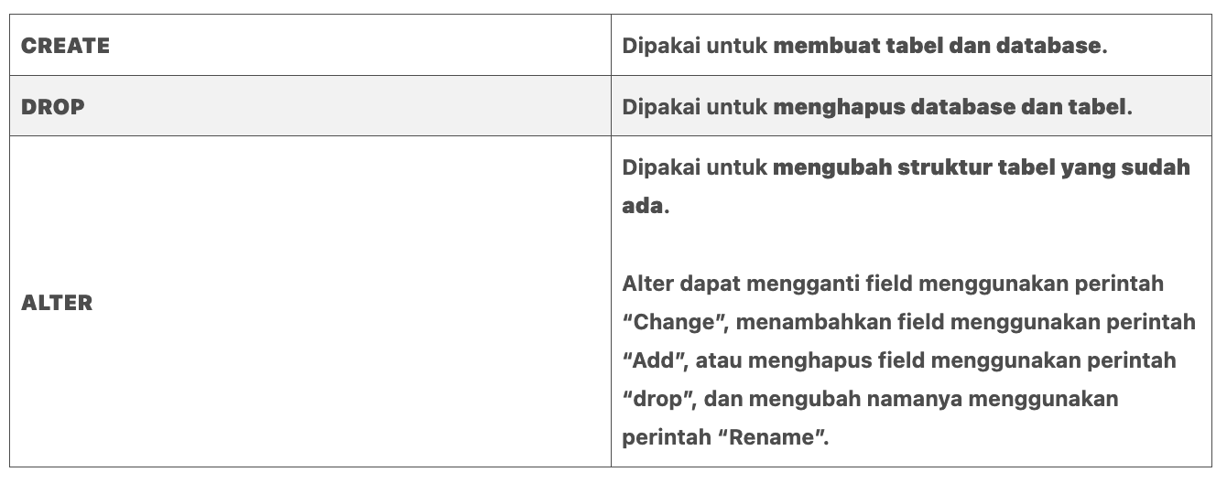
Perintah MySQL
Perintah DDL
DDL = Data Definition Language
Perintah DDL pada MySQL digunakan untuk mendefinisikan data di dalam database.

Slide 7
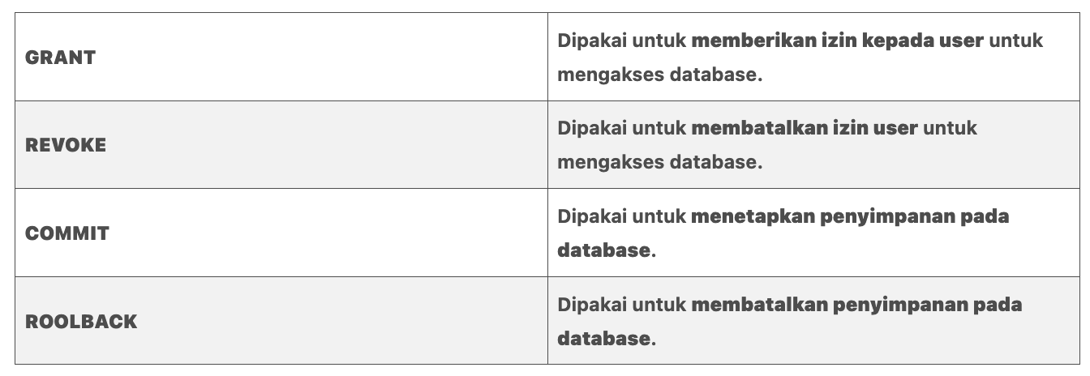
Perintah MySQL
Perintah DCL
DCL = Data Control Language
Perintah DCL pada MySQL digunakan untuk memberikan hak akses database, mendefinisikan space, mengalokasikan space, dan melakukan audit penggunaan database.

Slide 8
Mengoperasikan MySQL
Pengoperasian MySQL ada 2 cara, yaitu :
Menggunakan Command Line Interface (CLI) – Contohnya command prompt pada windows.
Menggunakan PHPMYADMIN. PHPMyAdmin merupakan front-end MySQL berbasis web.

Slide 9
Koneksi ke Server MySQL dengan MySQL Client
MySQL Command Line Client
MySQL Command Line Client merupakan tools default MySQL yang sudah disertakan dalam file instalasi MySQL.

Slide 10
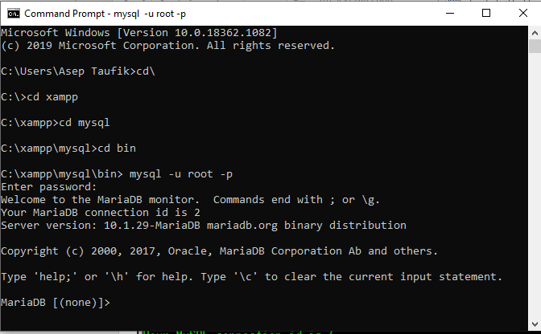
Perintah MySQL melalui command prompt (dasar)

Slide 11
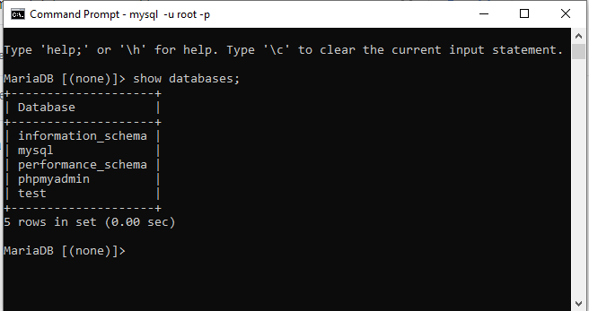
Perintah MySQL melalui command prompt (dasar)
Untuk melihat sebuah database yang telah kita buat dapat menggunakan perintah berikut ini:
show databases;

Slide 12
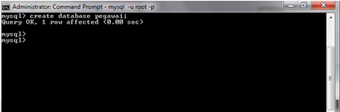
MEMBUAT DATABASE DAN TABLE
Cara untuk membuat sebuah database baru adalah dengan perintah:
create database namadatabase;
Contoh: create database pegawai;

Slide 13
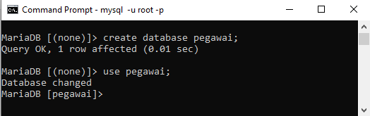
Perintah MySQL melalui command prompt (dasar)
Fungsi untuk mengakses sebuah database dapat menggunakan perintah berikut ini:
Syntax: use namadatabase;
Contoh: use pegawai;

Slide 14
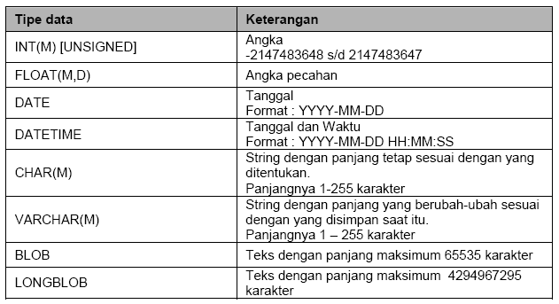
Type data dalam Table
Dalam bahasa SQL pada umumnya informasi tersimpan dalam tabel-tabel yang secara logik merupakan struktur dua dimensi terdiri dari baris (row atau record) dan kolom(column atau field). Sedangkan dalam sebuah database dapat terdiri dari beberapa table.
Beberapa tipe data dalam MySQL yang sering dipakai:

Slide 15
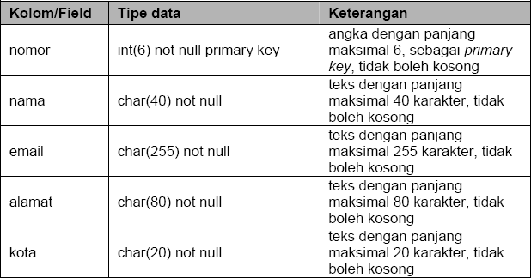
MEMBUAT DATABASE DAN TABLE
Contoh:
Misalkan kita ingin menyimpan data anggota yaitu: nomor, nama, email, alamat, kota. Sedangkan strukturnya seperti tabel dibawah ini:

Slide 16
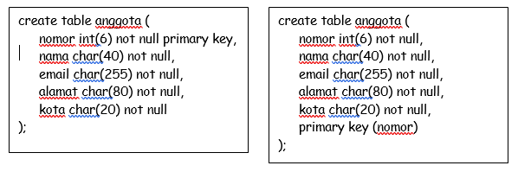
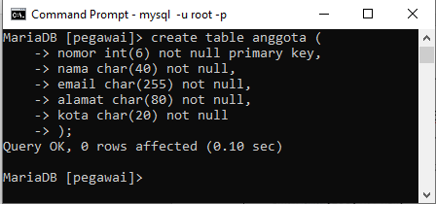
MEMBUAT DATABASE DAN TABLE
Perintah MySQL untuk membuat tabel seperti diatas adalah:

Slide 17
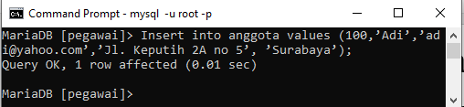
Memasukkan data ke database
Untuk memasukkan sebuah baris (record) kedalam tabel MySQL adalah sebagai berikut:
INSERT INTO table [(column1, column2,...])] VALUES (value1, value2,...]);
Contoh: Insert into anggota values (100,’Adi’,’adi@yahoo.com’,’Jl. Keputih 2A no 5’, ’Surabaya’);

Slide 18
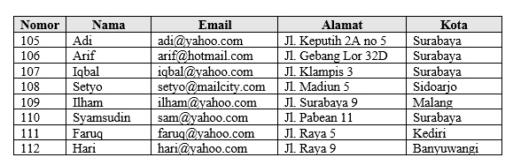
Latihan :
Masukkan data-data berikut ini ke tabel anggota :

Slide 19
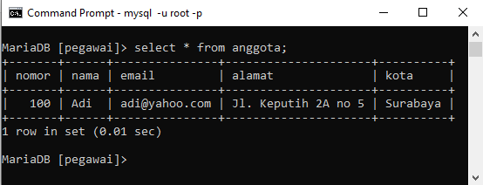
MENAMPILKAN ISI TABLE
Isi tabel dapat ditampilkan dengan menggunakan perintah SELECT, cara penulisan perintah SELECT adalah:
select nm_kolom from namatable;
select * from namatable
Contoh : select * from anggota;
Untuk menampilkan semua kolom(field) pada tabel anggota

Slide 20
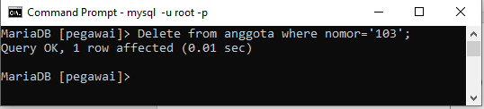
MENGHAPUS RECORD
Untuk menghapus suatu record dengan kriteria tertentu digunakan perintah sebagai berikut:
DELETE [FROM] table [WHERE condition];
Contoh: Untuk menghapus record dengan no = 103

Slide 21

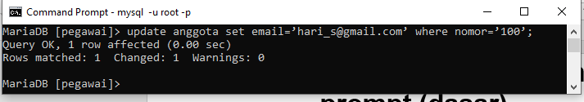
MEMODIFIKASI RECORD
Untuk memodifikasi (merubah) isi record tertentu adalah dengan menggunakan perintah
sebagai berikut:
Contoh:Untuk meng-update data email di tabel anggota, nomor 100;

Slide 22
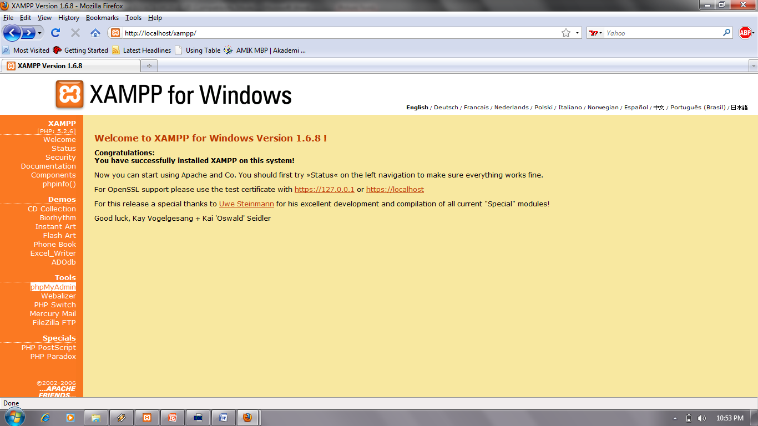
Cara PHP Myadmin

Slide 23
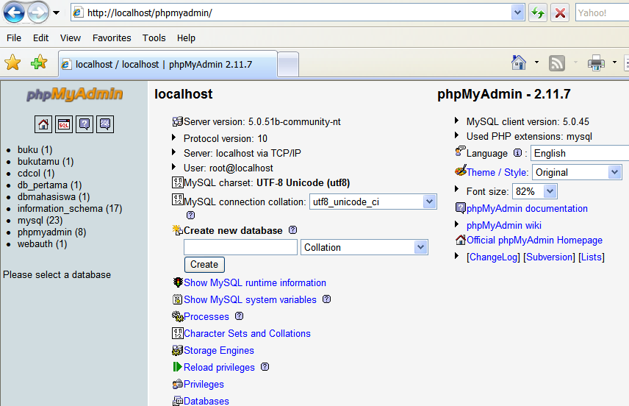

Slide 24
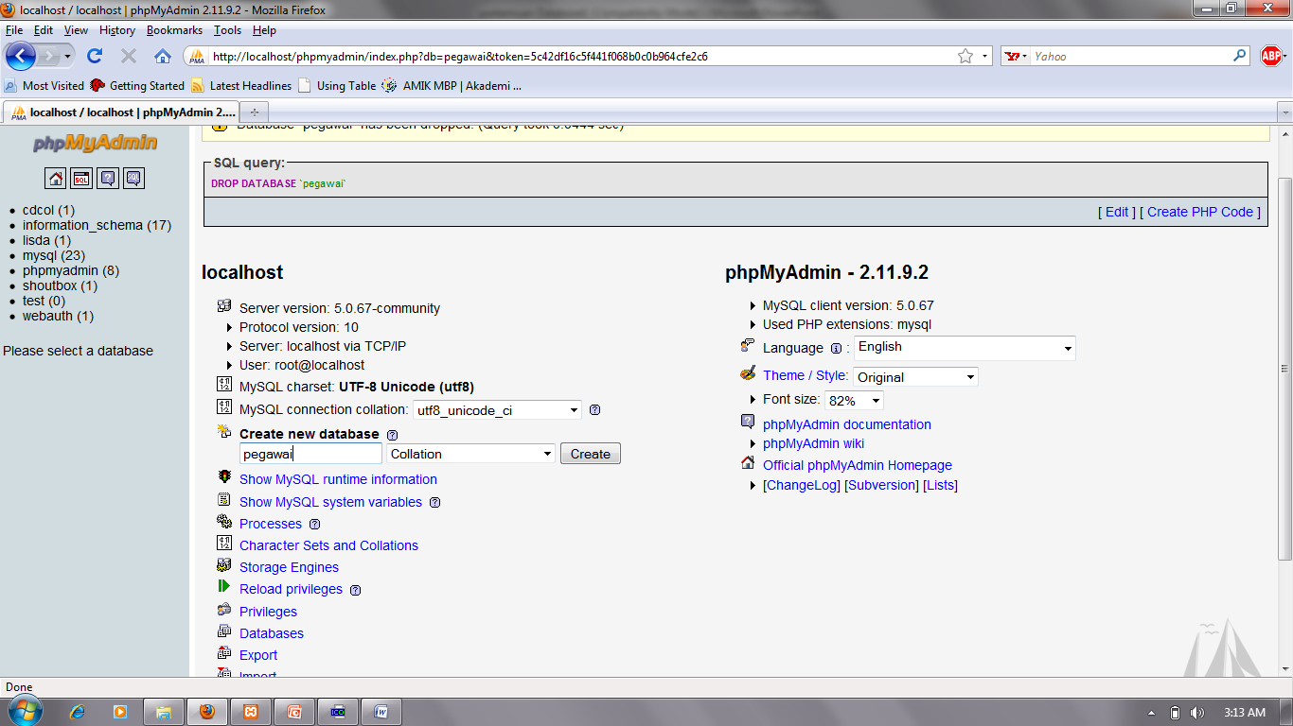
Create Database
Contoh : Database pegawai pilih create newdatabase

Slide 25
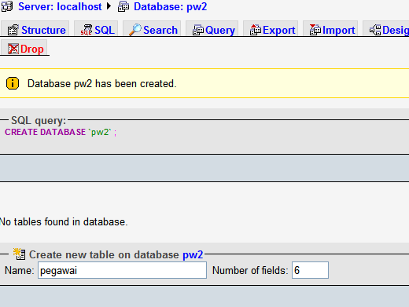
Create table
Isi nama table pegawai dan fieldnya 6 lalu tekan go

Slide 26
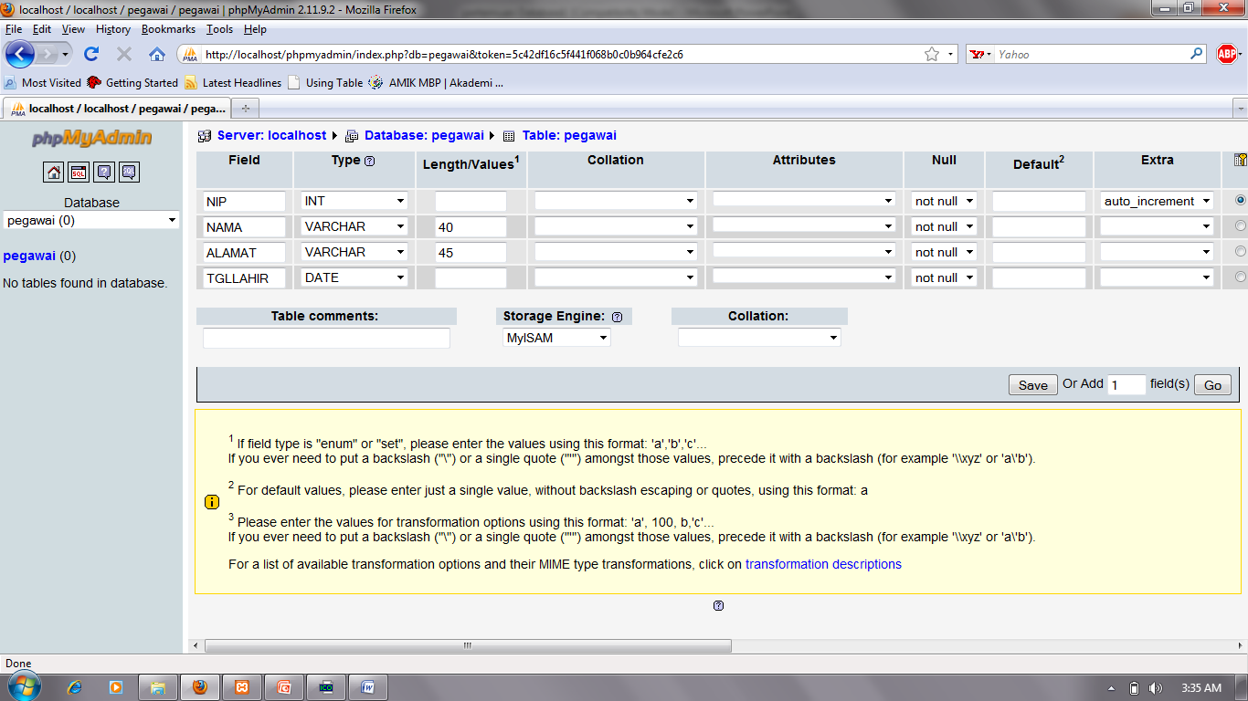
Create field di table

Slide 27
P : Primary
I : Index
U : Unique
Nip di setting auto_increement dan Primary.
Auto_increement artinya setiap pengisian record (data ) otomatis nilai id akan dinaikkan .
Primary artinya memberi kunci yang unik yang dapat di jadikan pengenal dalam tabel

Slide 28
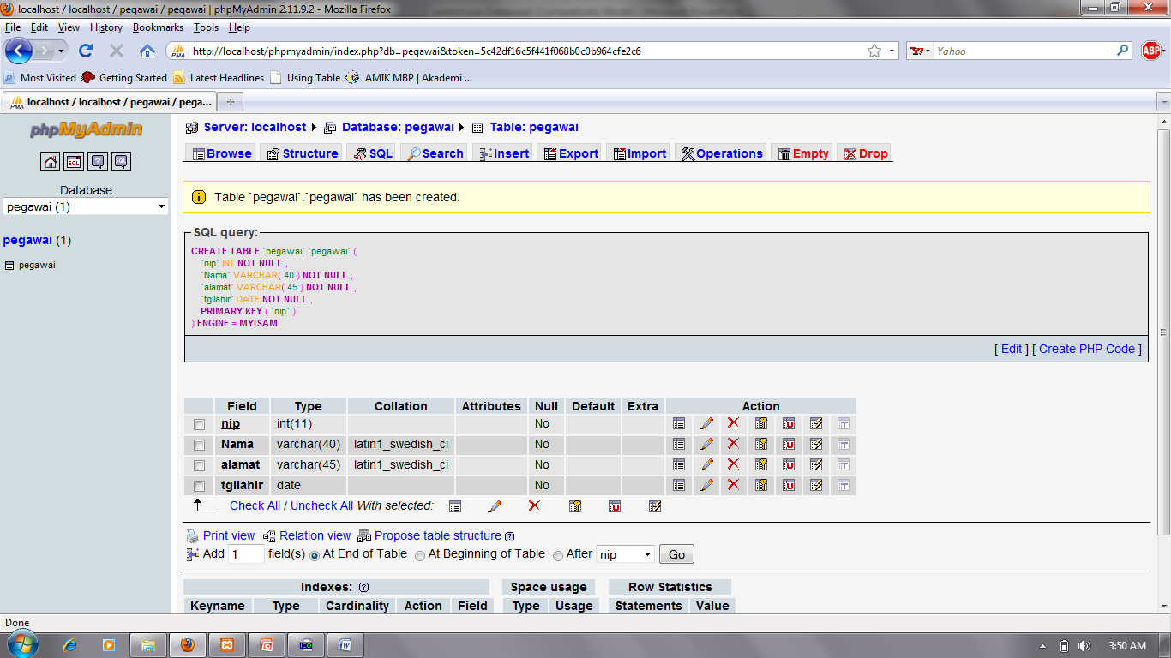
Tampilan tabel setelah di save

Slide 29
Browse untuk melihat isi table (record)
Insert untuk mengisi table
Drop Menghapus field
Primary, Index, Unique Menjadikan primary, index atau unique
Empty : untuk mengosongkan tabel

Slide 30
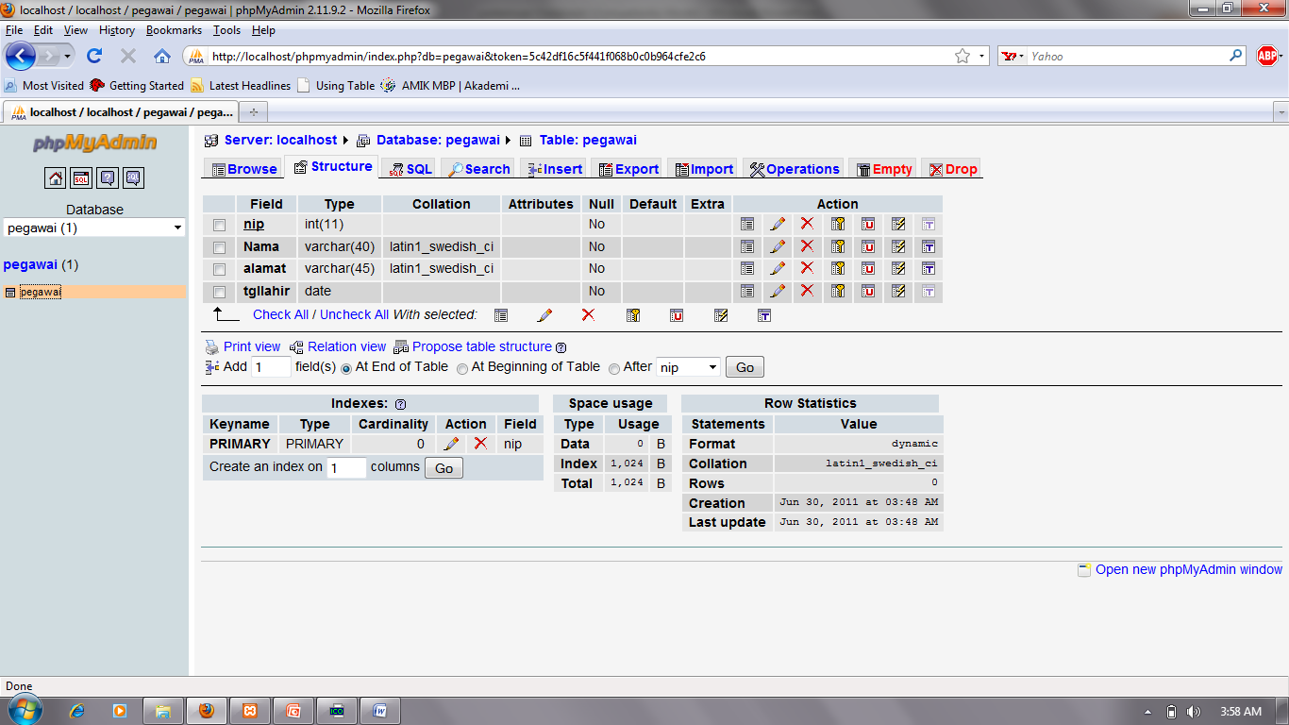
structure

Slide 31
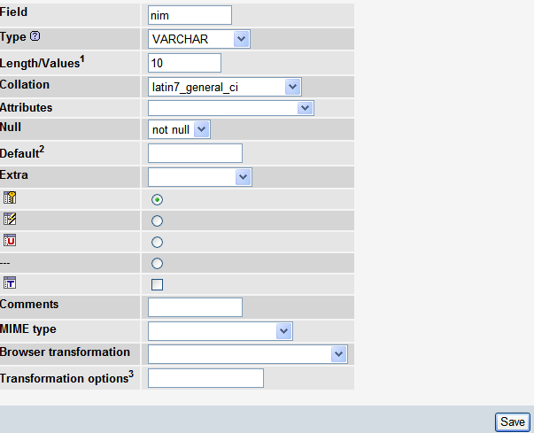
Menambahkan field ke struktur table

Slide 32
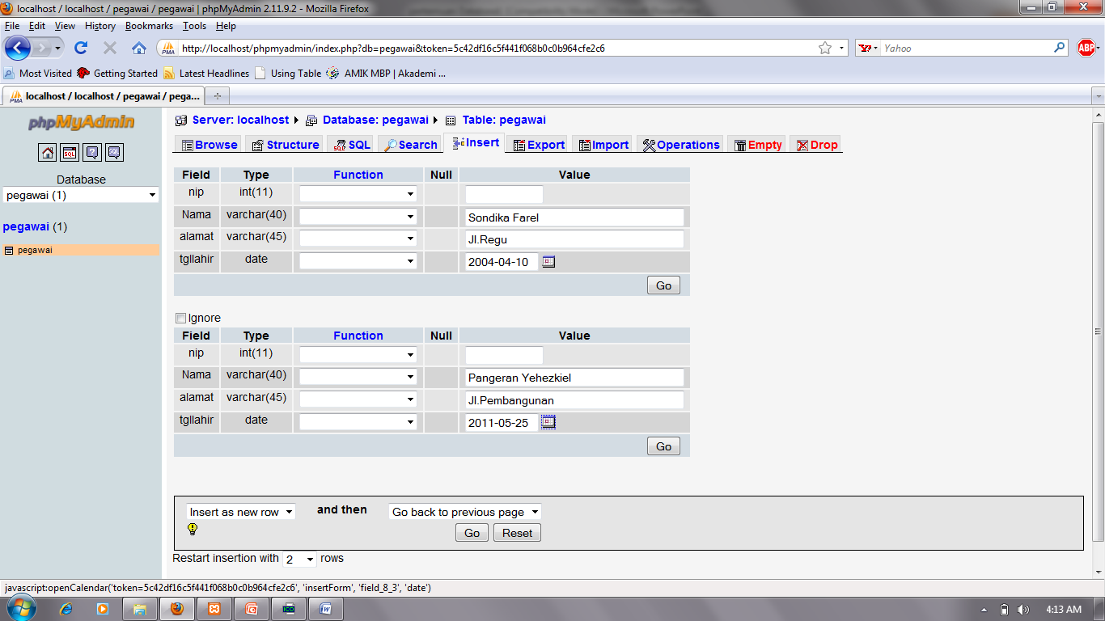
Menambah record(data) ke table dengan memilih menu insert

Slide 33
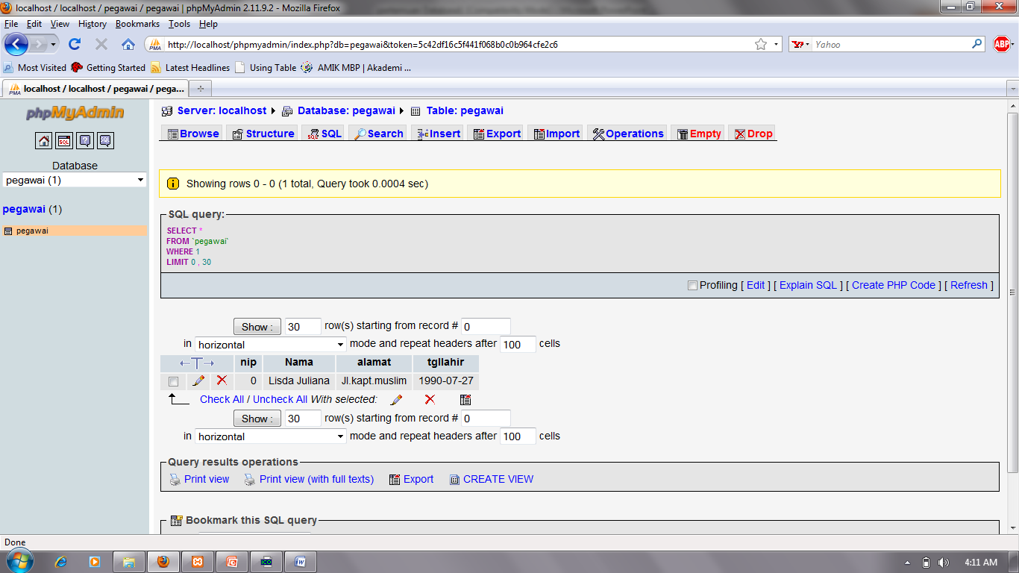
Sql queery dari field yg diisi

Slide 34
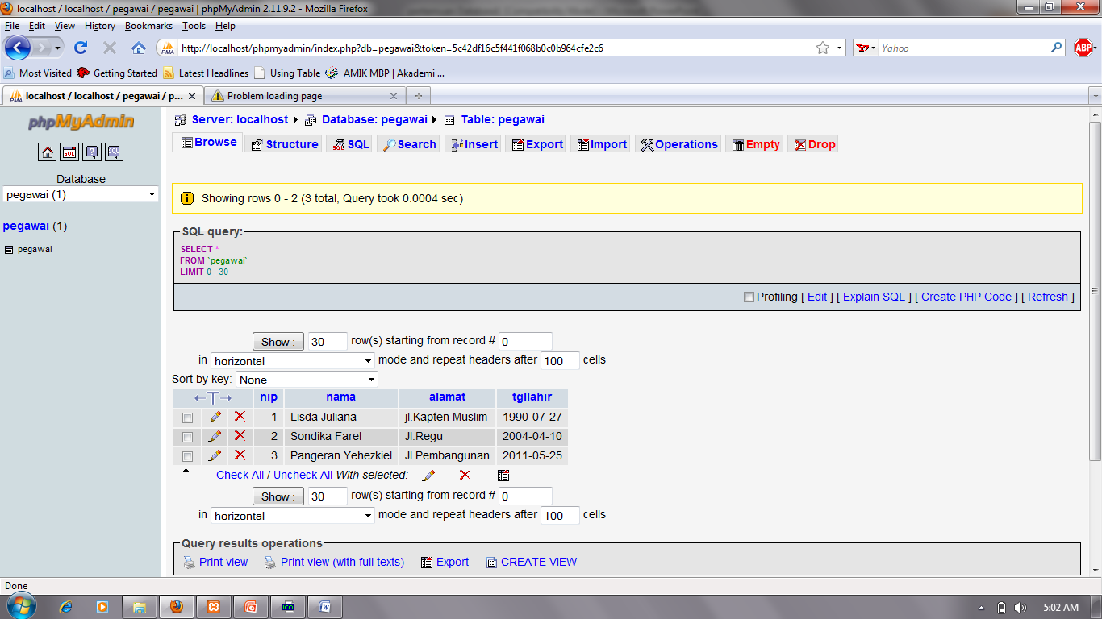
Menampilkan data
Dengan memilih menu Browse pada navigasi bagian atas.

Slide 35
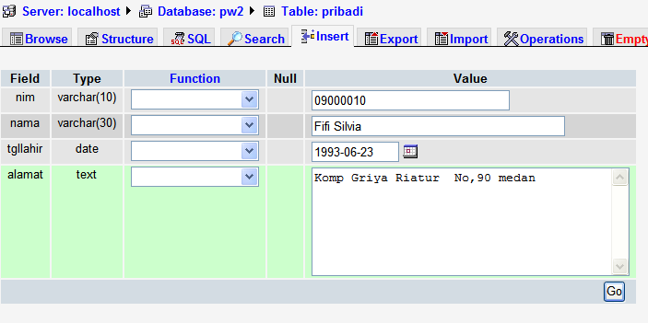
Mengubah data
Klik tombol pada tabel data (record). Akan ditampilkan form ubah record dimana data yang lama sudah ditampilkan.

Slide 36
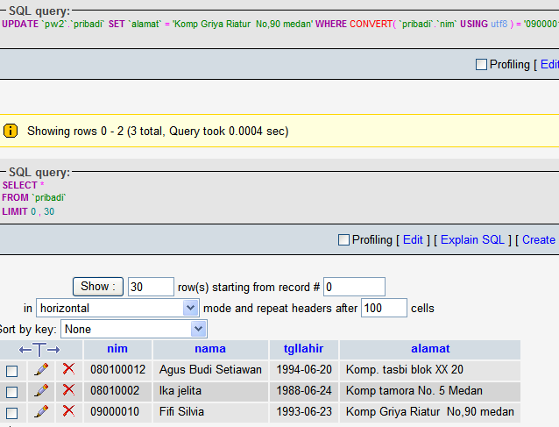
Mengubah data
Setelah perubahan disimpan akan ditampilkan informasi jumlah record yang berubah.
Perintah SQL untuk mengubah data ditampilkan.
Record setelah terjadi perubahan ditampilkan.

Slide 37
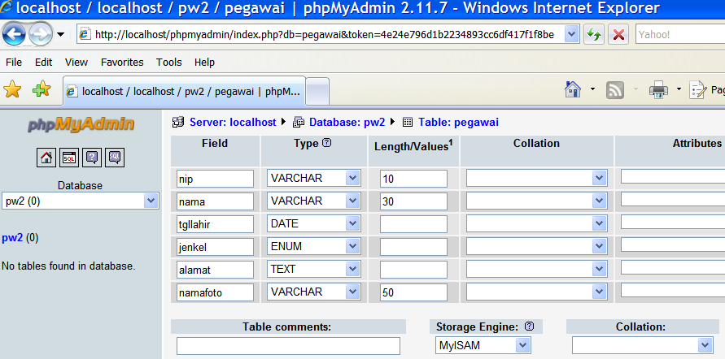

Slide 38
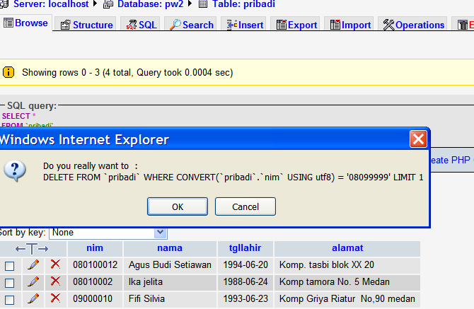
Menghapus Data
Pada tampilan record, klik tombol X untuk record yang akan dihapus.
.Akan ditampilkan konfirmasi penghapusan. Klik OKjika benar-benar ingin menghapus data dan klik Canceljika ingin membatalkannya.

Slide 39
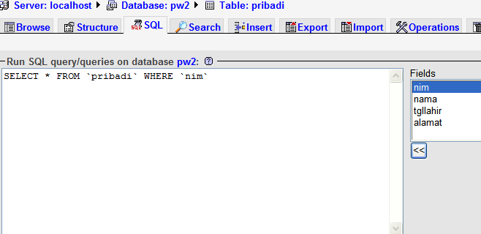
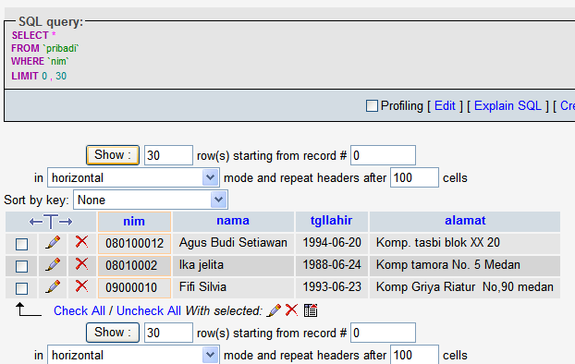
Menjalankan perintah SQL

Slide 40
Pencarian Record
1.Pilih menu Search di bagian menu utama.
2.Pilih field yang akan ditampilkan
3.Tentukan jumlah baris per halaman dalam tampilan.
4.Pilih dasar pengurutan field
5.Tuliskan kondisi pencarian
6.Atau tentukan kondisi pencarian untuk masing-masing field
7.Pilih tombol Go untuk mengeksekusi pencarian

Slide 41
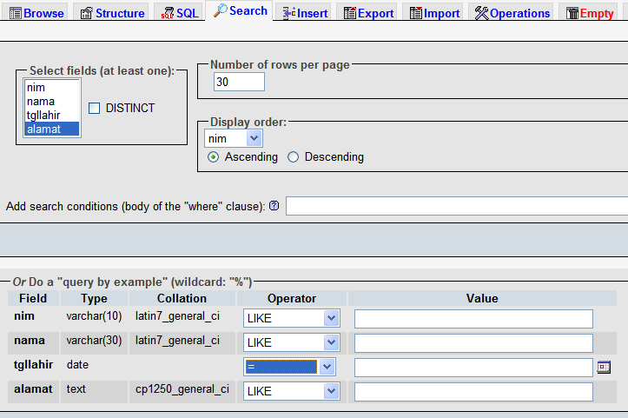
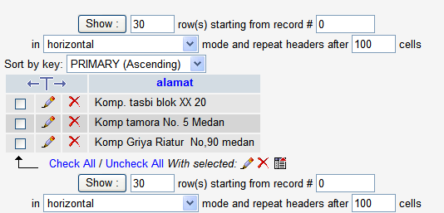

Slide 42
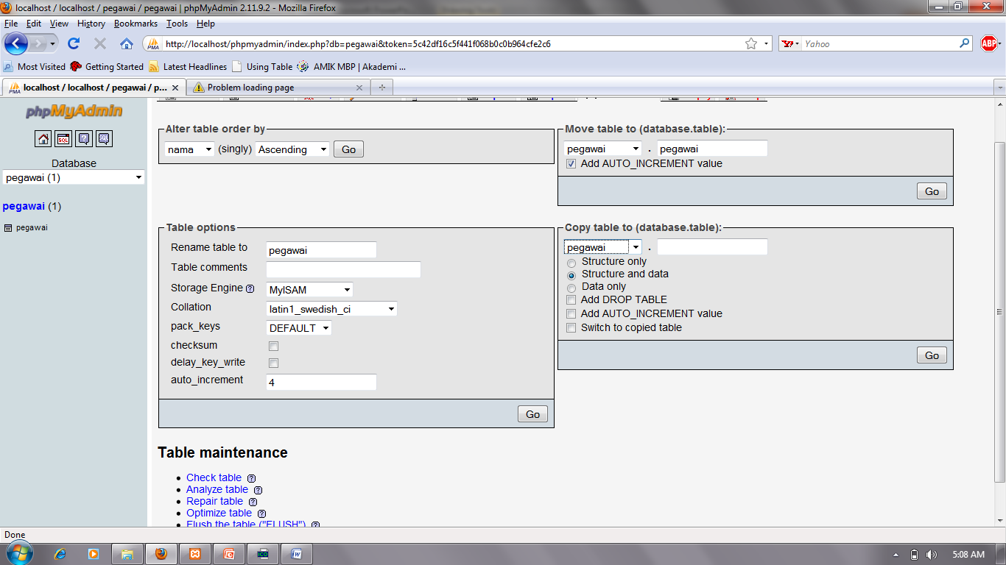
Operation untuk memodifikasi struktur tabel

Slide 43
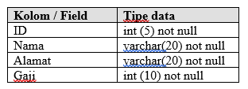
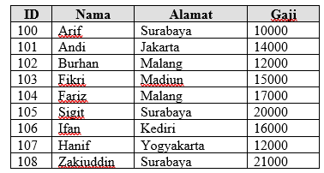
Latihan
Buatlah database baru dengan nama tgs_nim_nam_mysql
Buatlah tabel dengan nama pegawai yang memiliki field sebagai berikut :
Masukkan data-data berikut ini :
Hapuslah record dengan ID 100.

Slide 44

Latihan
Update data untuk ID 101 dan 102 sbb :
Buat perintah SQL berikut ini untuk menampilkan :
Semua kolom dari tabel pegawai
Kolom nama dan gaji dari tabel pegawai
Kolom nama dan alamat yang mempunyai nama dengan awalan F.
Kolom nama dan alamat yang mempunyai nama dengan akhiran n
Kolom nama dan gaji yang mempunyai gaji diatas 15000.

